Slide 1

 | I FÓRUM DE AGRONEGÓCIO, INFRAESTRUTURA, INTEGRAÇÃO E MERCADO DE CAPITAIS Set/2016

Slide 2

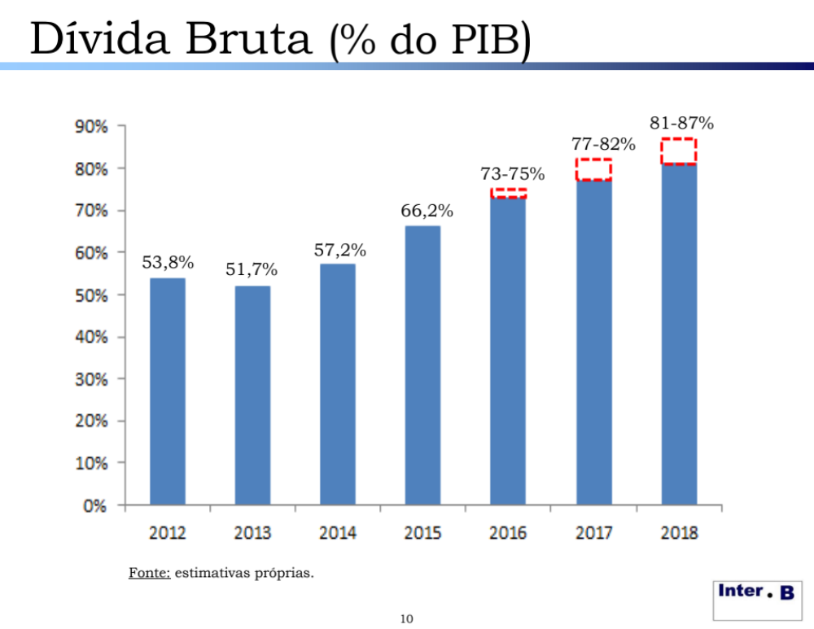
ACCIONA A CRESCENTE TRAJETÓRIA DA DÍVIDA
PÚBLICA NO BRASIL
4 anos de Déficit fiscal nominal criando uma difícil trajetória da Dívida Federal – Será um longo caminho para retorno do grau de investimento
Fonte: INTERB Consultoria

Slide 3

ACCIONA 3 GRANDES QUESTÕES
A estatização da economia política brasileira enfrentará 3 grandes desafios:
Trajetória da Dívida Pública
Lento retorno ao Grau de Investimento (não antes de 2022)
Desemprego e Pressão Social
O CRESCIMENTO é Essencial e Investir em Infraestrutura é a maneira de promover o crescimento econômico

Slide 4
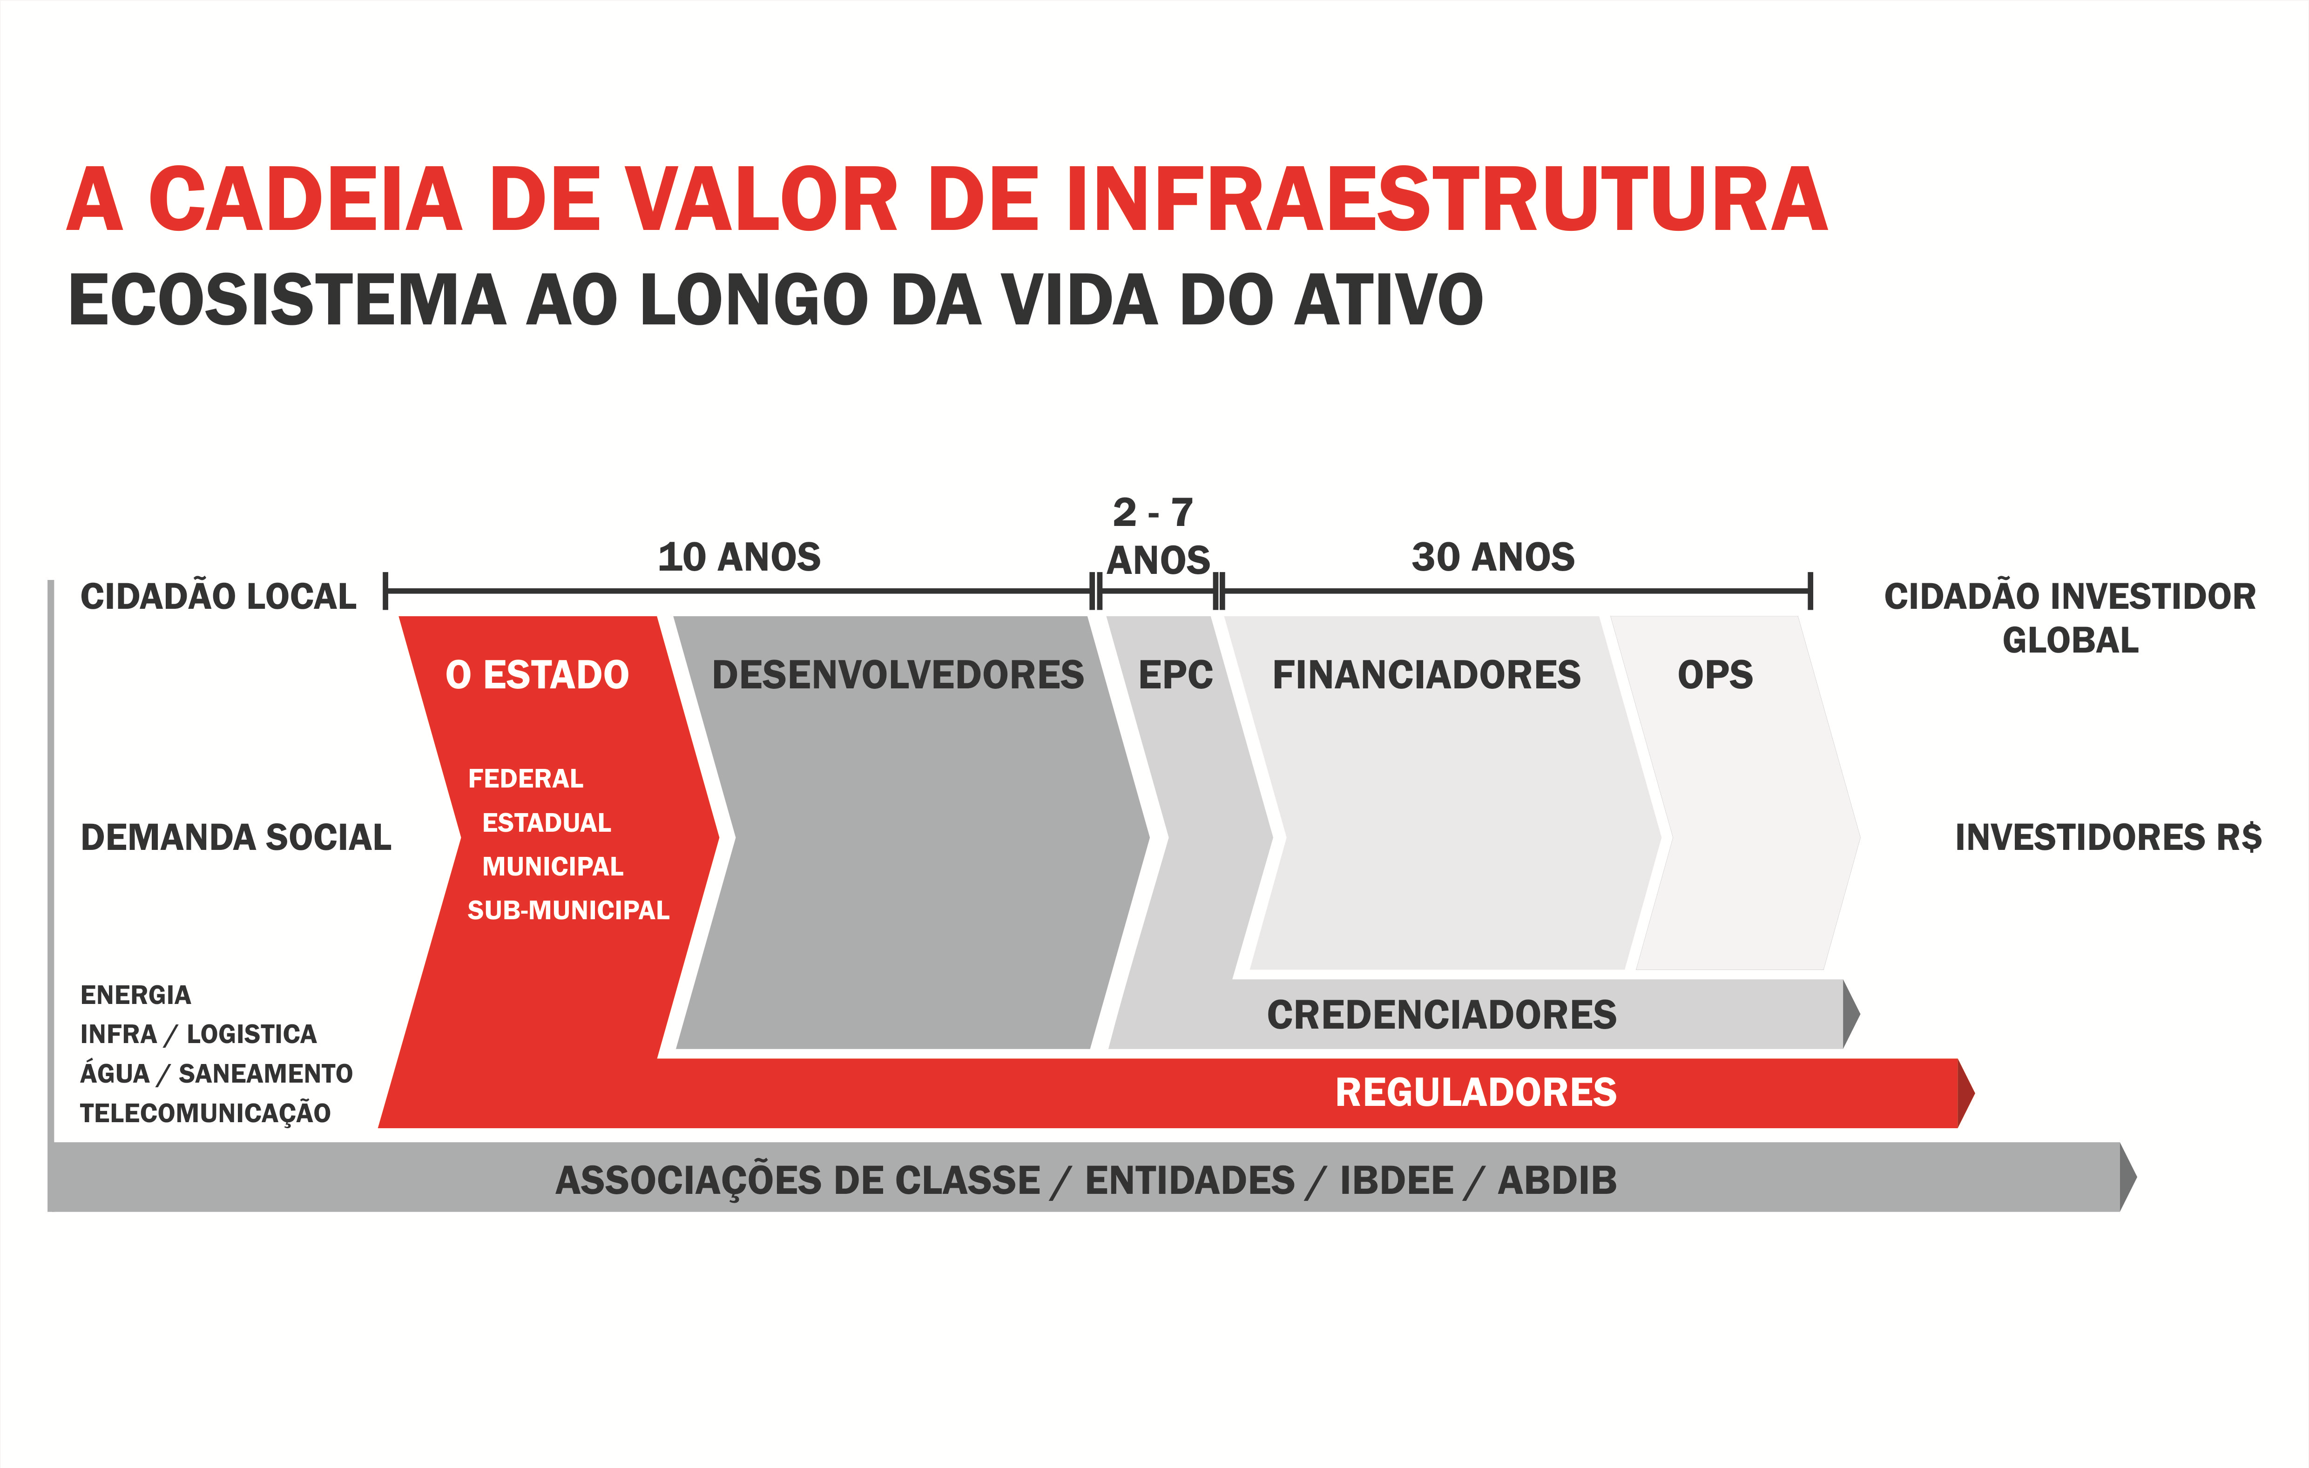

Slide 5
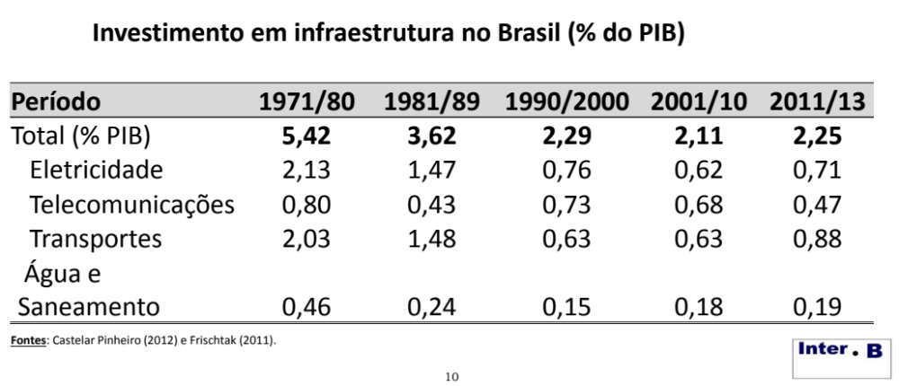
ACCIONA HISTORICAMENTE O BRASIL INVESTE
POUCO EM INFRAESTRUTURA
Investimento convergiram para 2-2.2% do PIB nas ultimas décadas – destaque para redução do investimento em Energia e Transportes
(Dados InterB Consultoria)
Fonte: INTERB Consultoria

Slide 6
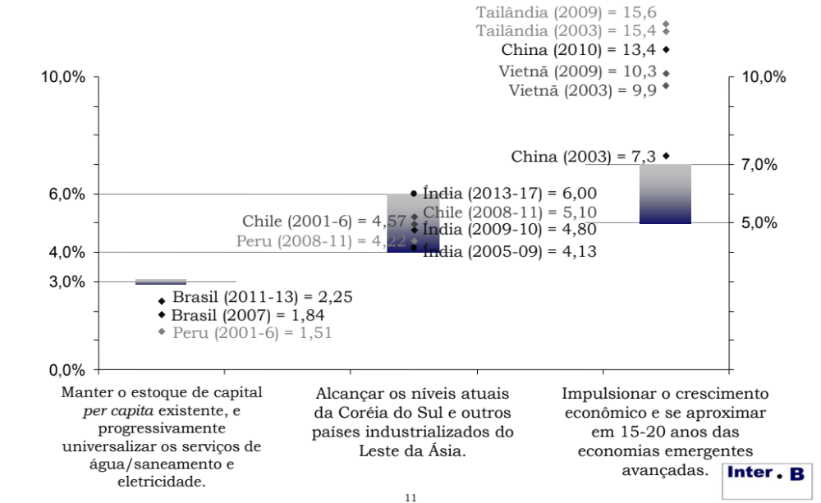
Comparado a outras geografias o Brasil não investe para compensar a depreciação percapta
Investimento como % do PIB – Países selecionados
Fonte: INTERB Consultoria

Slide 7
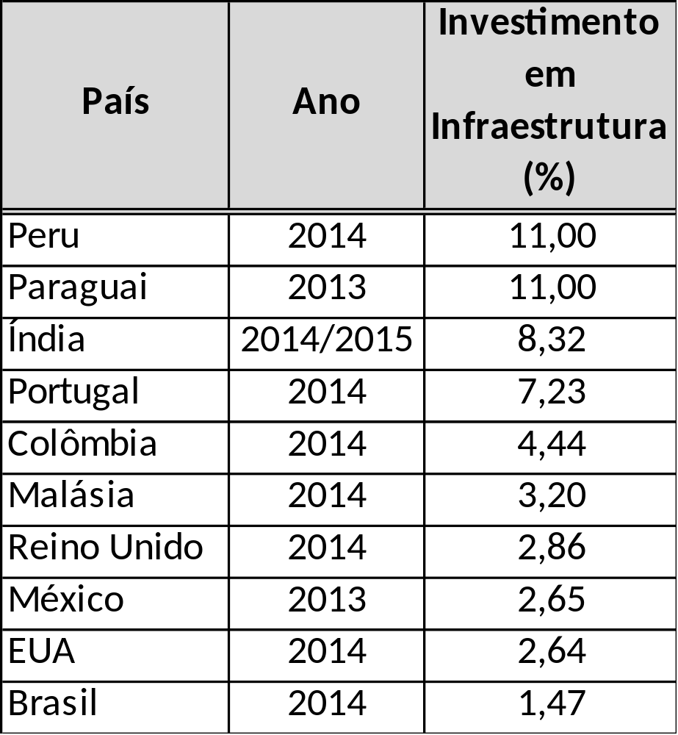

Mesmos os gastos diretos do Governo Federal em Infraestrutura são limitados se comparado a outros países
Investimento em infraestrutura do Governo Federal de cada país em relação ao Orçamento Federal
Em %, ano mais recente disponível.
Fonte: INTERB Consultoria

Slide 8
ACCIONA Pilares para um “Novo Começo”?
4 Grandes elementos são necessários para criar um novo começo para investimentos em Infraestrutura
ELEMENTOS PARA “NOVO COMEÇO” NO INVESTIMENTO EM INFRAESTRUTURA
TRANSPARÊNCIA
“se entende o compromisso de que sejam abertos ao escrutínio da sociedade os termos de todas as transações entre empresas e o setor público”
GOVERNANÇA EM INFRAESTRUTURA (PÚBLICA E PRIVADA)
ESTRATÉGIA (O que fazer PRIMEIRO?)
TÁTICA (Maturidade dos Projetos,Como comprar)
OPERACIONAL (Gestão, Como contratar)
AUTOREGULAÇÃO
EPC X INVESTIDOR
COMPETIÇÃO
Fonte: Artigo do Prof. Claudio Frishtak Mar/2015 – Um Chamado a Ação Coletiva - O Globo

Slide 9
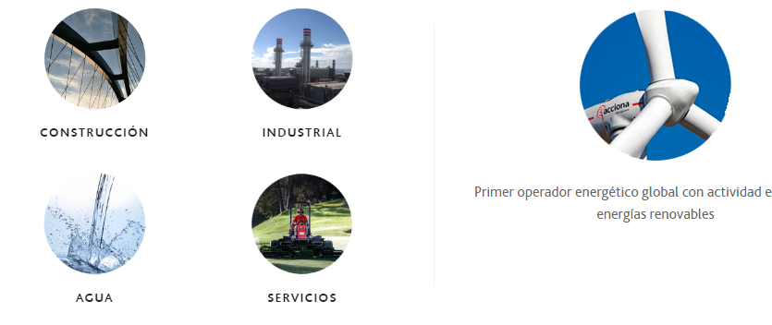
ACCIONA OPERAÇÕES MUNDIAIS
ACCIONA é uma das principais corporações empresariais espanholas, dedicada a promoção e gestão de infraestrutura, agua, serviços e energias renováveis. Com mais de um século de trajetória, possui mais de 30.000 profissionais e esta presente em 30 países dos 5 continentes e cotada no IBEX-35 de Madrid.
Construção
Industrial
Energia Renovável
Agua
Serviços

Slide 10






ACCIONA OPERAÇÕES ATUAIS NO BRASIL
ACCIONA Infraestructuras Brasil em seu cenário atual esta presente em 5 segmentos atuando de forma tímida em Service e Industrial
Rodoanel Lote 04 e 06
Metrô Fortaleza
BR393
(Contrato Construção)
Porto do Açu
Divinópolis
(Concessão Agua)
São Gonçalo
(Contrato Construção)
BR393
(SPE/Concessão)

Slide 11

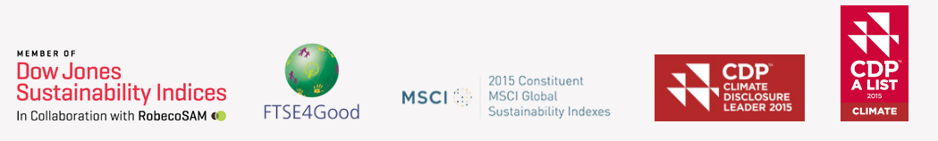
ACCIONA ÉTICA E SUSTENTABILIDADE
Nosso Plano Diretor de Sustentabilidade PDS 2020 esta estruturado por objetivos estratégicos e operacionais aproximando a Sustentabilidade de cada linha de negócio.

Slide 12

Andre Clark
aclark@acciona.com
www.acciona.com.br
Siga-nos no:

